Slide 1
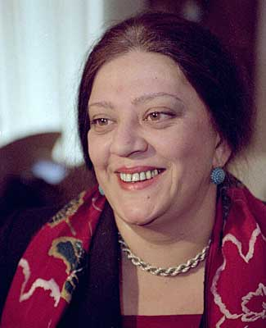
Т.Н. Толстая
«ЧИСТ.Н. Толстая
«ЧИСТЫЙ ЛИСТ»
ТТ.Н. Толстая
«ЧИСТЫЙ ЛИСТ»
ЫЙ ЛИСТ»

Slide 2
Татьяна Толстая
«Я пишу не о маленьком, а о нормальном человеке. Бояться, мечтать, сомневаться, не понимать, страдать, тешить себя иллюзиями, любить, завидовать, браться не за своё дело, врать, надеяться – это всё нормально»

Slide 3
ИГНАТЬЕВ…
Добрый
Честный
Справедливый
Искренний

Slide 4
ИГНАТЬЕВ…
Добрый
Честный
Справедливый
Искренний

Slide 5
«Каждую ночь к Игнатьеву приходила тоска. Тяжелая, смутная, с опущенной головой, садилась на краешек постели, брала за руку – печальная сиделка у безнадёжного больного. Так и молчали часами – рука в руке.
За стеной землистая, усталая, дорогая жена спит под рваным пледом. Разметался беленький Валерик – хилый, болезненный росточек, жалкий до спазм – сыпь, желёзки, тёмные круги под глазами.
Тоска ждала, лежала в широкой постели, подвинулась, дала место Игнатьеву, обняла, положила ему голову на грудь. На срубленные сады. Обмелевшие моря, пепелища городов.
Но ещё не все убиты: под утро, когда Игнатьев спит, откуда – то из землянок выходит Живое; разгребает обгоревшие брёвна, сажает маленькие ростки рассады: пластмассовые примулы, картонные дубки, таскает кубики, возводит времянки. Из детской лейки наполняет чаши морей и простым карандашом проводит тёмную извилистую черту прибоя.»

Slide 6
«Плохо, понимаешь, -давит. Каждый день даю себе слово: завтра стану другим человеком, взбодрюсь, Анастасию забуду, заработаю кучу денег, вывезу Валерочку на юг... Квартиру отремонтирую, буду бегать по утрам... А ночью – тоска.
- Я не понимаю, - говорил друг,- ну что ты выкобениваешься? У всех примерно такие обстоятельства, в чём дело? Живём же как-то.
- Ты пойми: вот тут, - Игнатьев, показывая на грудь, - живое, живое, оно болит!
- Ну и дурак, - друг чистил зуб спичкой. – Потому и болит, что живое. А ты как хотел?
- А я хочу, чтоб не болело. А мне вот тяжело. А я вот, представь себе , страдаю. И жена страдает, и Валерочка страдает, и Анастасия, наверное, тоже страдает и выключает телефон. И все мы мучаем друг друга... Я болен и хочу быть здоровым.
- А коли так, отдай себе отчет: больной орган необходимо ампутировать. Как аппендикс.
Игнатьев поднял голову, изумился.
- В каком смысле ампутировать?
- В медицинском. Сейчас это делают.

Slide 7
ЧИСТЫЙ
?

Slide 8
ЧИСТЫЙ
Чистая душа
Чистая вода
Чистая правда
Чистая совесть
Чистый взгляд
Чистый звук
Чистый воздух
Чистое небо
Чистое золото
Чистый лист

Slide 9
ЧИСТЫЙ
Чистая душа БЛАГОРОДНЫЙ
Чистая вода ПРОЗРАЧНЫЙ
Чистая правда ЧЕСТНЫЙ
Чистая совесть БАГОРОДНЫЙ, НРАВСТВЕННЫЙ
Чистый взгляд ОТКРЫТЫЙ
Чистый звук ГАРМОНИЧНЫЙ
Чистый воздух СВЕЖИЙ
Чистое небо ЯСНЫЙ
Чистое золото НАСТОЯЩИЙ
Чистый лист ПЕРВОЗДАННЫЙ

Slide 10
ЧИСТЫЙ ЛИСТ
Белый, А4, безупречный, гармоничный, безукоризненный, совершенный

Slide 11
ЧИСТЫЙ ЛИСТ
ПЕРВОЗДАННЫЙ

Slide 14
«Только слабые жалеют о напрасных жертвах. Он будет сильным. Он сожжет всё, что воздвигает преграды. Он заарканит, приторочит к седлу, приручит ускользающую Анастасию. Он приподымет землистое, опущенное лицо дорогой измученной жены. Противоречия не будут разрывать его. Ясно, справедливо уравновесятся достойные. Вот твоё место, жена. Владей. Вот твоё место, Анастасия. Цари. Улыбнись и ты, маленький Валерик. Твои ножки окрепнут, и желёзки пройдут, ибо папа любит тебя, бледный городской картофельный росточек. Папа станет богатым. Он позовёт дорогих докторов в золотых очках, с кожаными саквояжами. Бережно передавая тебя с рук на руки, они понесут тебя к фруктовым берегам вечно синего моря, и лимонный, апельсинный ветерок сдует тёмные круги с твоих глаз. Кто это идёт, стройный, как кедр, крепкий как сталь, пружинистыми шагами, не знающий постыдных сомнений? Это идёт Игнатьев. Путь его прям, заработок высок, взгляд уверен, женщины смотрят ему вслед.»

Slide 15
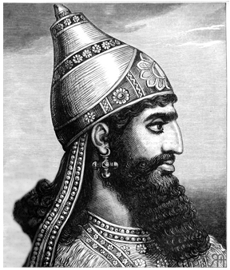
Жена…Она святая. Ничто так не выматывает, как больной ребенок.
Землистая, усталая, дорогая жена спит под рваным пледом.
Тиара -головной убор царей
Ближнего Востока
Зиккурат- многоступенчатое сооружение Ассирия

Slide 17
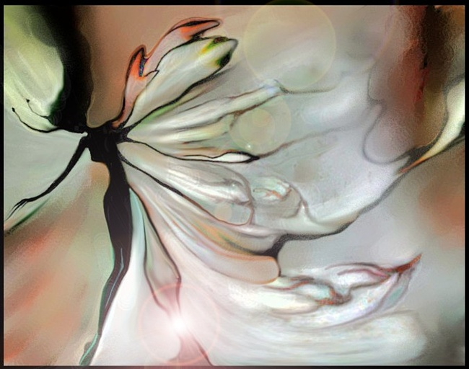

Slide 18
«Сзади послышался перестук каталки, глухие стоны- и две пожилые женщины в белых халатах провезли корчащееся, безымянное тело, всё в присохших кровавых бинтах – и лицо и грудь, - только рот черным мычащим провалом ...
- ...Тоже, это? Ему?..Вырвали, да?
Медсестра невесело засмеялась.
- Нет, ему пересадили. Вам удалят, другому пересадят. Не волнуйтесь. Это стационарный больной.
- Ах, значит, наоборот тоже делают? А почему такой...
- Не жилец. Не живут они. Подписку берём перед операцией. Бесполезно. Не выживают.
- Отторжение? Иммунная система? – щегольнул Игнатьев.
- Обширный инфаркт.
- Почему?
- Не выдерживают. Они ж такими родились, всю жизнь прожили, знать не знали, что она за штука такая – и вдруг нате – сделайте им пересадку. Мода такая пошла, что ли. В очереди стоят, переклички раз в месяц. Доноров не хватает.
- А я, стало быть, донор?»

Slide 19
Звуки С,Ф,Х,Ч,Ш
— Смотри, если твоя фирма схалтурила, так я свои денежки из тебя назад вытрясу, — пошутил Игнатьев.
Доктор поднял взгляд от бумаг. Ну, это — ваще, фи­ниш, офигеть можно. Вместо глаз — дырки.
— Ты чё, шеф, гляделки посеял? — засмеялся Игна­тьев. Ему понравился новый собственный смех — вроде визгливого лая. Такой доходчивый очень. — Ну, ты, шеф, даешь! Я в отпаде.

Slide 20
Звуки Щ, С,Ч,Ж
Ща в собес или куда следует? Не, собес после, а ща на­писать куда следует и просигнализировать кому положе­но, что врач, называющий себя Иванов, берет взятки. Написать подробно, да так это с юморком: дескать, глаз нет, а денюжки ви-дит! И куда это смотрят те, кому по­ложено?
А потом уж в собес. Так и так, не могу больше дома держать этого недоноска. Антисанитария, понимаешь. Извольте обеспечить интернат...

Slide 21
«- Что вам? – спросила кудрявая девушка.
- Чистый лист, сказал Игнатьев.
– Просто чистый лист.»

Slide 22
Беседа по содержанию рассказа
Каким будет будущее нашего героя?
Станет ли он счастлив?
Что хочет сказать автор таким финалом?
Объясните смысл названия рассказа?
Назовите признаки постмодернизма в рассказе Толстой.
Какой смысл вкладывает автор в название рассказа?

Slide 23
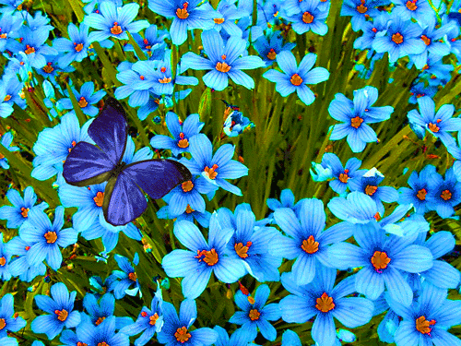

Slide 24
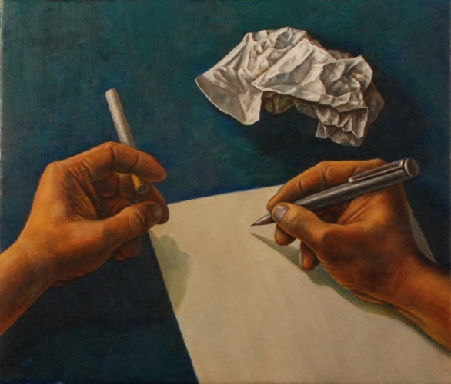
Можно ли начать жизнь с чистого листа?

